Slide 1
一般社団法人福岡労務監査推進協議会
設立記念セミナー
次のキーワードに関心をお持ちの方は是非ご来場ください！！
高まる労務
管理の重要性
働き方改革と
企業の成長
労務監査・
労務ＤＤ
福岡と全国の
IPOの状況
株式公開と
審査の基準
事業承継や
M&A
2020 年3月11日(水) 16:00～18:00
TKPガーデンシティ天神
入場無料
先着50名様
福岡市中央区天神2-14-8 福岡天神センタービル 8F
第1部 | ご挨拶・特別講演（予定） 廣田 稔 氏（株式会社アイ・ビー・ビー 代表取締役） 白圡 秀樹 氏（証券会員制法人福岡証券取引所 営業部 部次長・市場部部次長・同取引所活性化 推進協議会事務局）
第2部 | パネルディスカッション・質疑応答（予定） 廣田 稔 氏 大島 研介 氏（株式会社ホープ 取締役ＣＦＯ） 香月 稔 氏 （公認会計士・福岡市雇用労働相談 センター〔FECC〕事務責任者） 池田 智之（福岡労務監査推進協議会監事） 野田 亜以子（福岡労務監査推進協議会理事）
講師
全国と福岡の
IPOの状況
パネリスト
日時
会場
コーディネーター
※お電話に受付は平日の9：00～17：00になります。
※終了後、懇親会を開催します。（参加費：4,000円）
（詳細、お申込みは裏面をご確認ください）
主催：一般社団法人福岡労務監査推進協議会

Slide 2
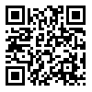
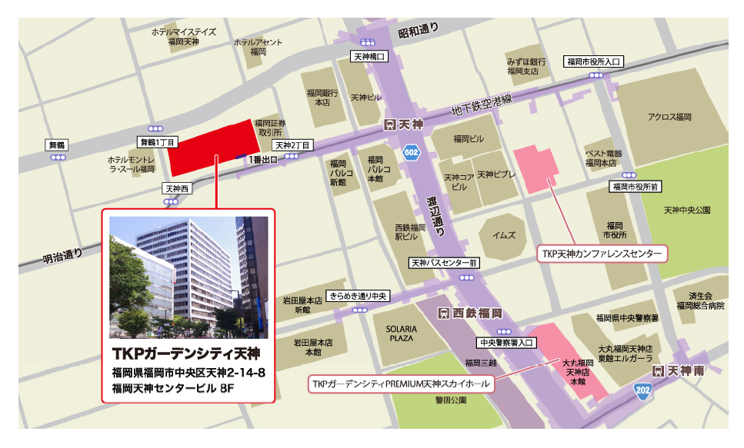
法人設立について
日本社会は、少子高齢化の進展による人口動態の変化や企業の人材獲得力低下を背景にした本格的な「人材不足」社会にさしかかっています。各企業においても後継者不足と事業承継の遅れは深刻で、今後事業承継やM&Aによる組織の各種再編は不可欠となってきます。一方、株式の市況も一時期の停滞時期を脱して株式公開を果たす企業が増加しています。東京の株式市場に比べ 福岡など地方ではまだ動きは鈍いですが、新興市場への上場の動き、上位市場へのステップアップの動き等も見受けられます。
近年こうした動きの中での労務面の関心は非常に大きくなってきています。こうした企業のニーズに対応し、事業継承やM&A、IPO等を労務面からサポートする専門家集団として設立したのが、 一般社団法人福岡労務監査推進協議会です。
お申込み方法
右のQRコード、または下記WEBフォームから
お申込みください。
http://bit.do/ftXt8
会場のご案内
TKPガーデンシティ天神
福岡市中央区天神2-14-8
福岡天神センタービル 8F
お問合せ
一般社団法人福岡労務監査推進協議会
福岡市中央区赤坂1-12-15読売福岡ビル9階（如水社会保険労務士事務所内）
URL https://rokankyo.com/
E-mail info＠rokankyo.com

